Slide 1
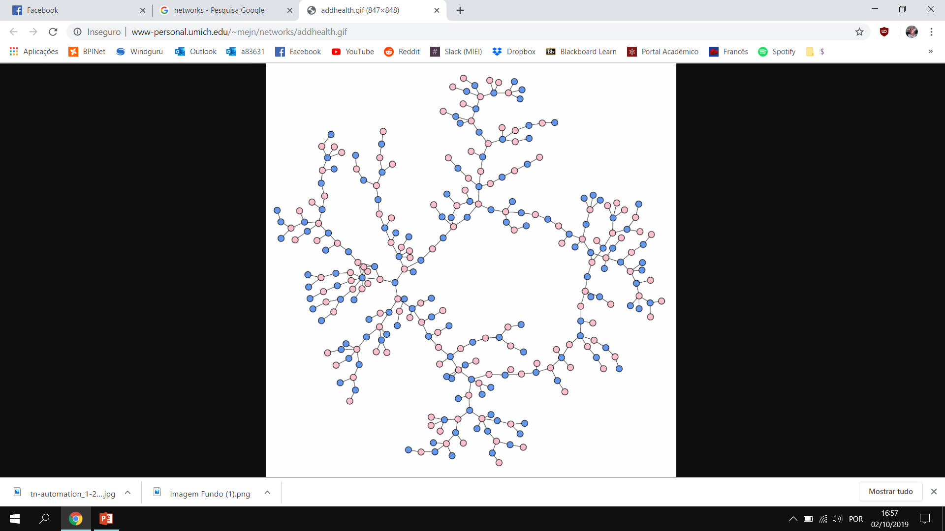
E
R
D
E
M
E
:
S
ó
V
I
S
4
G
D
G
A
5
E

Slide 2
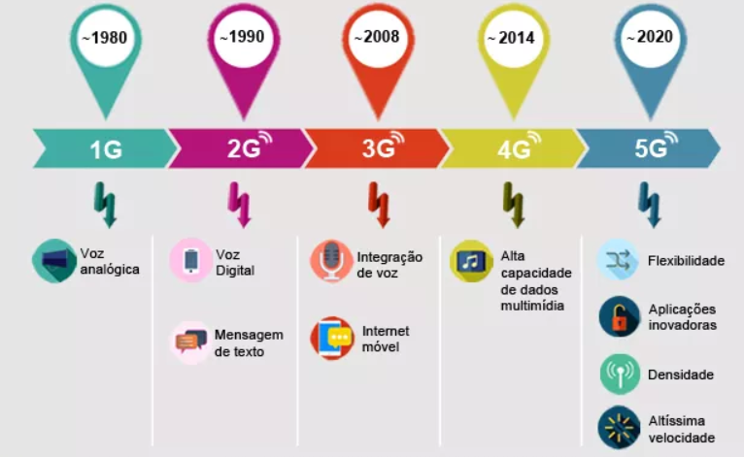
Evolução das redes wireless

Slide 3
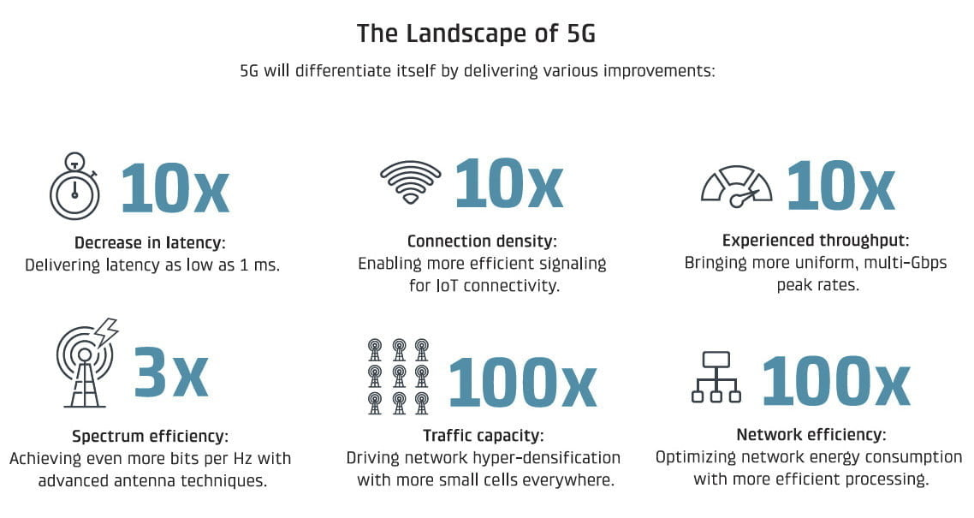
Tecnologia 5G

Slide 4
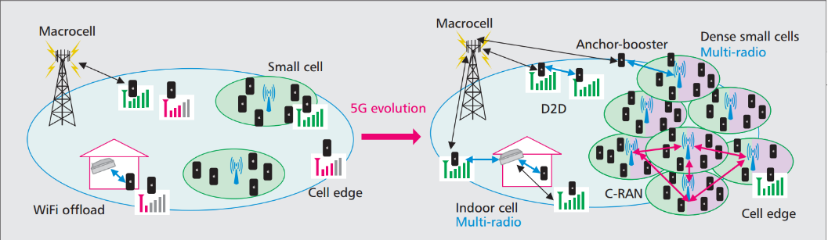
Arquitetura 5G

